Slide 1
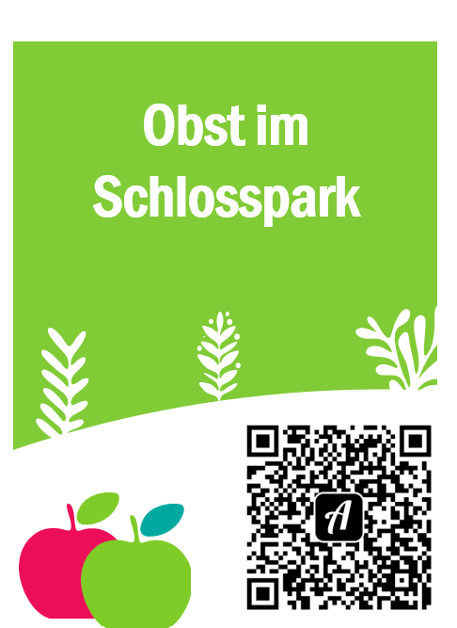
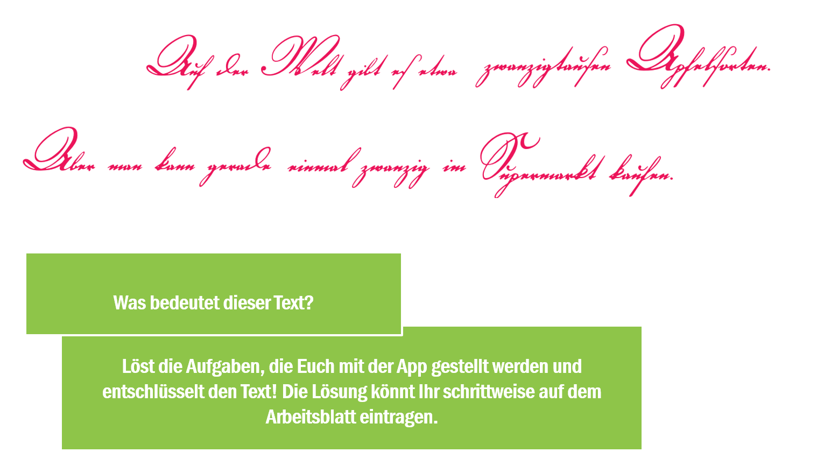
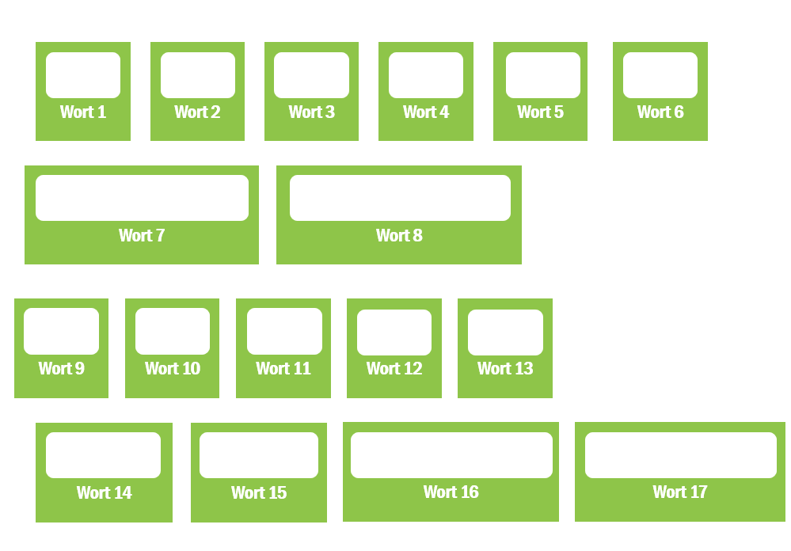
Benötigte Anschauungsmaterialien
-Die laminierten Arbeitsblatt
„Obst im Schlosspark“
-9x je zusammen auf einem Klemmbrett:
…das laminierte Arbeitsblatt mit Rätseltext
…das nicht-laminierte Arbeitsblatt zu Auflösung
Smartphone

Slide 2
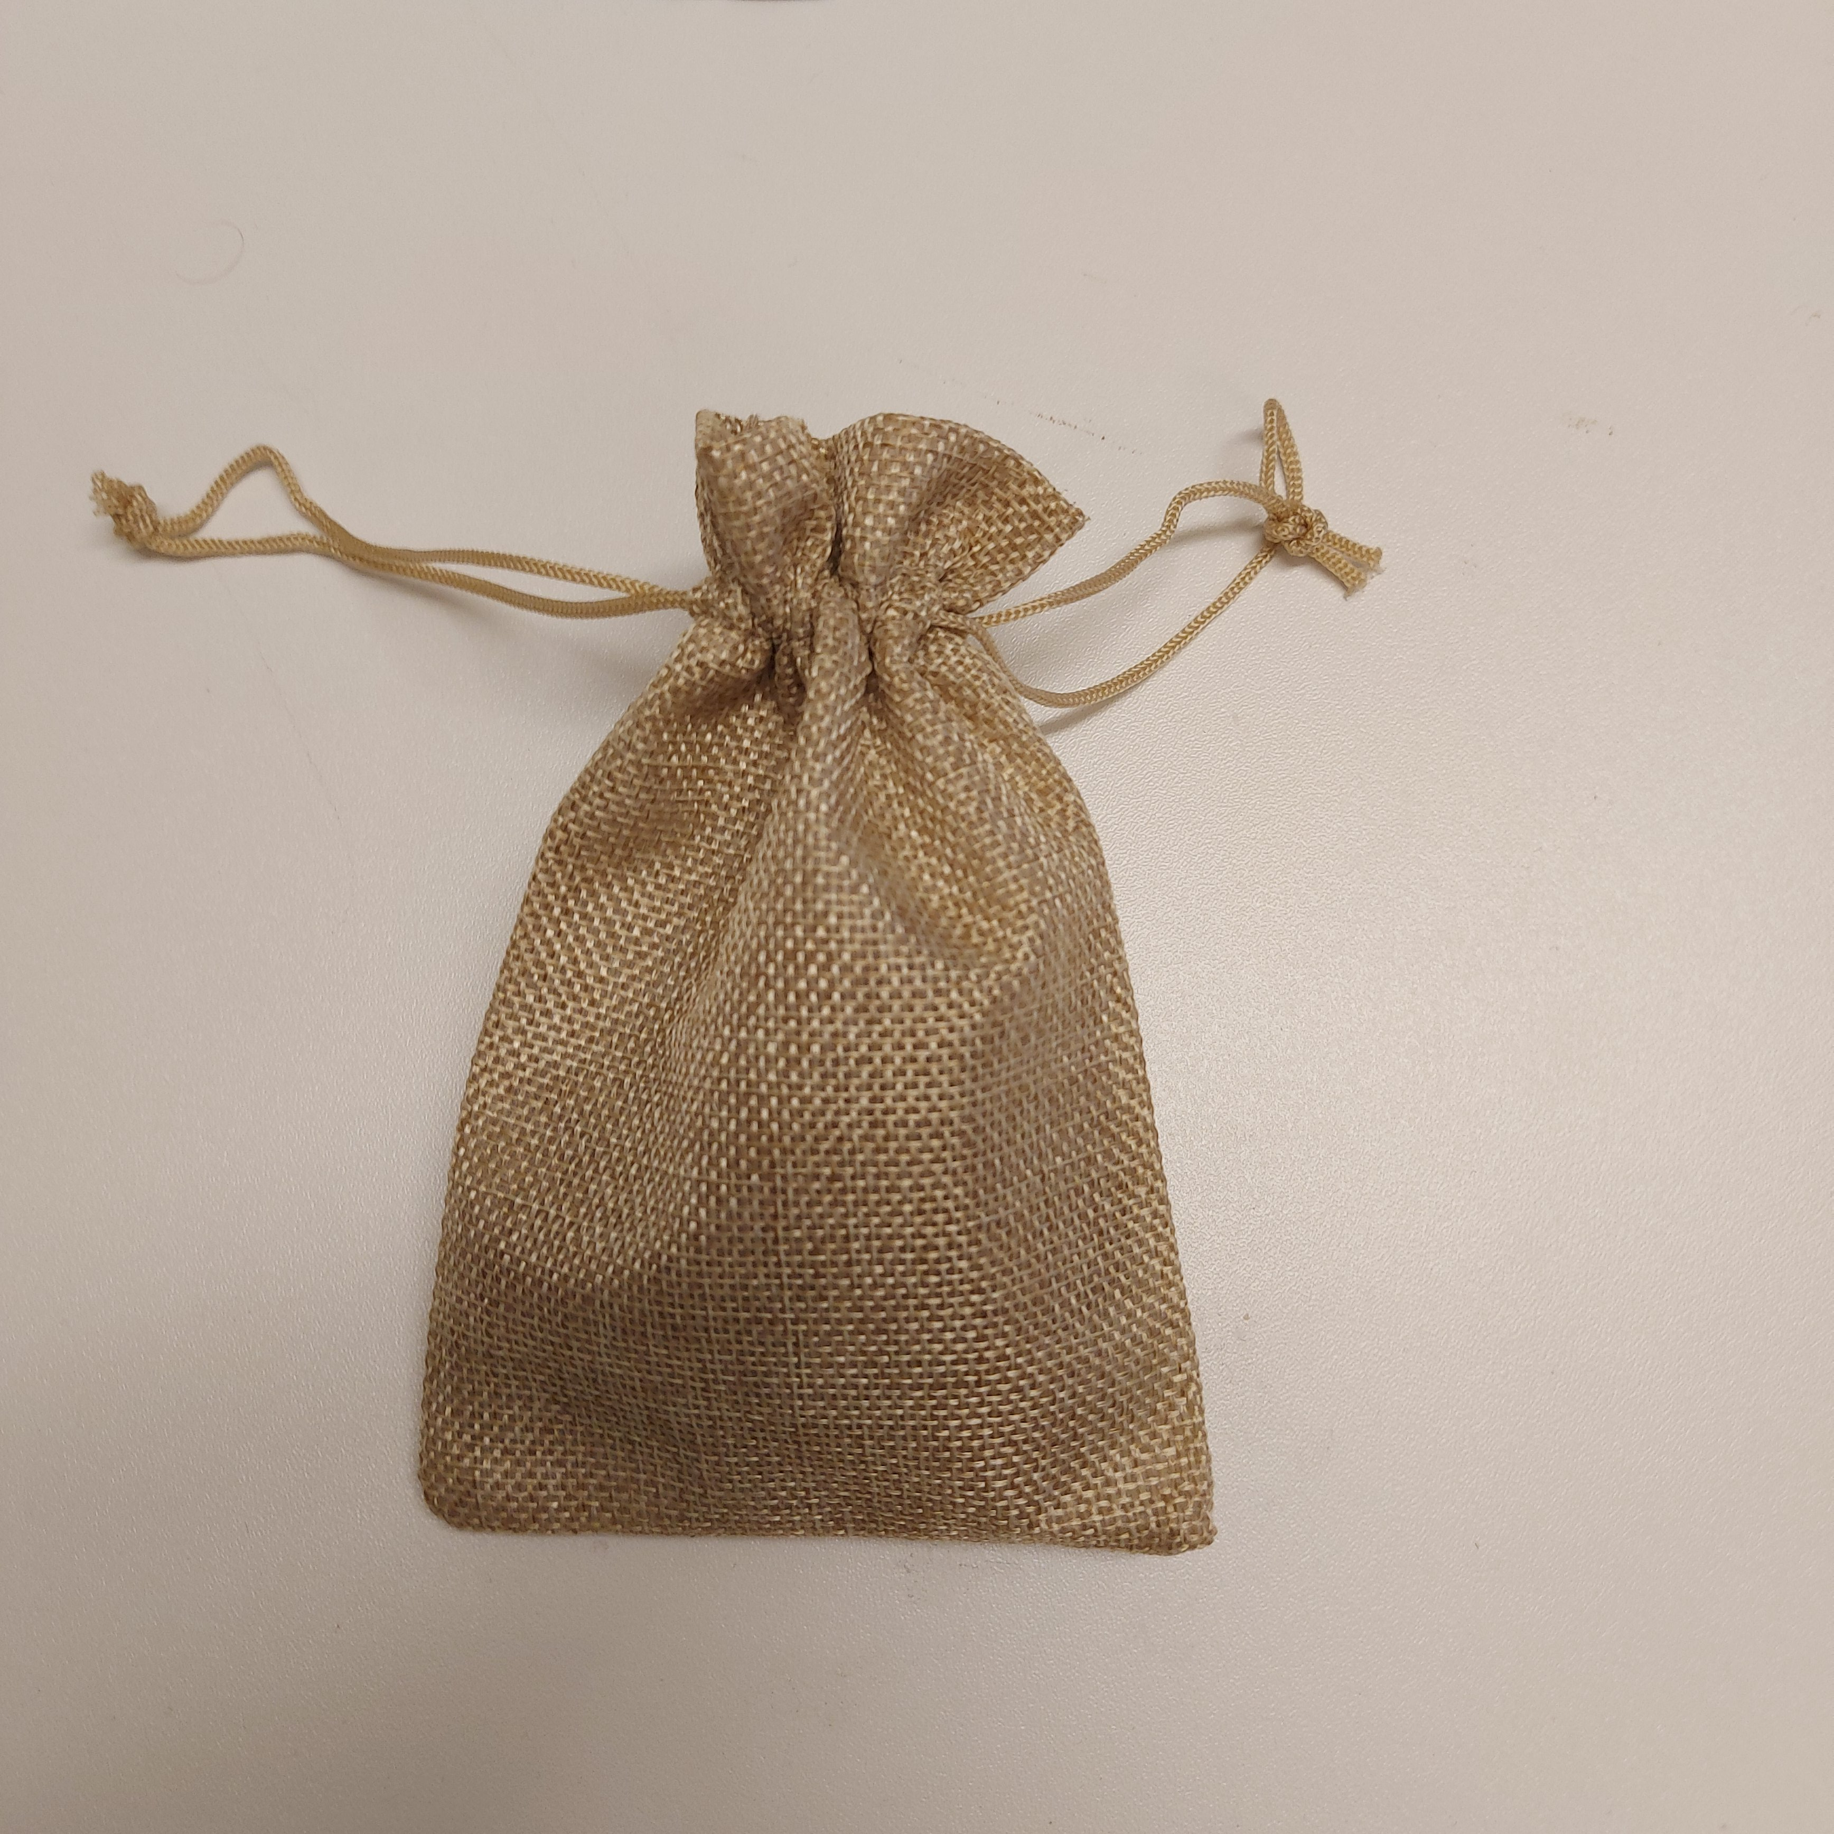
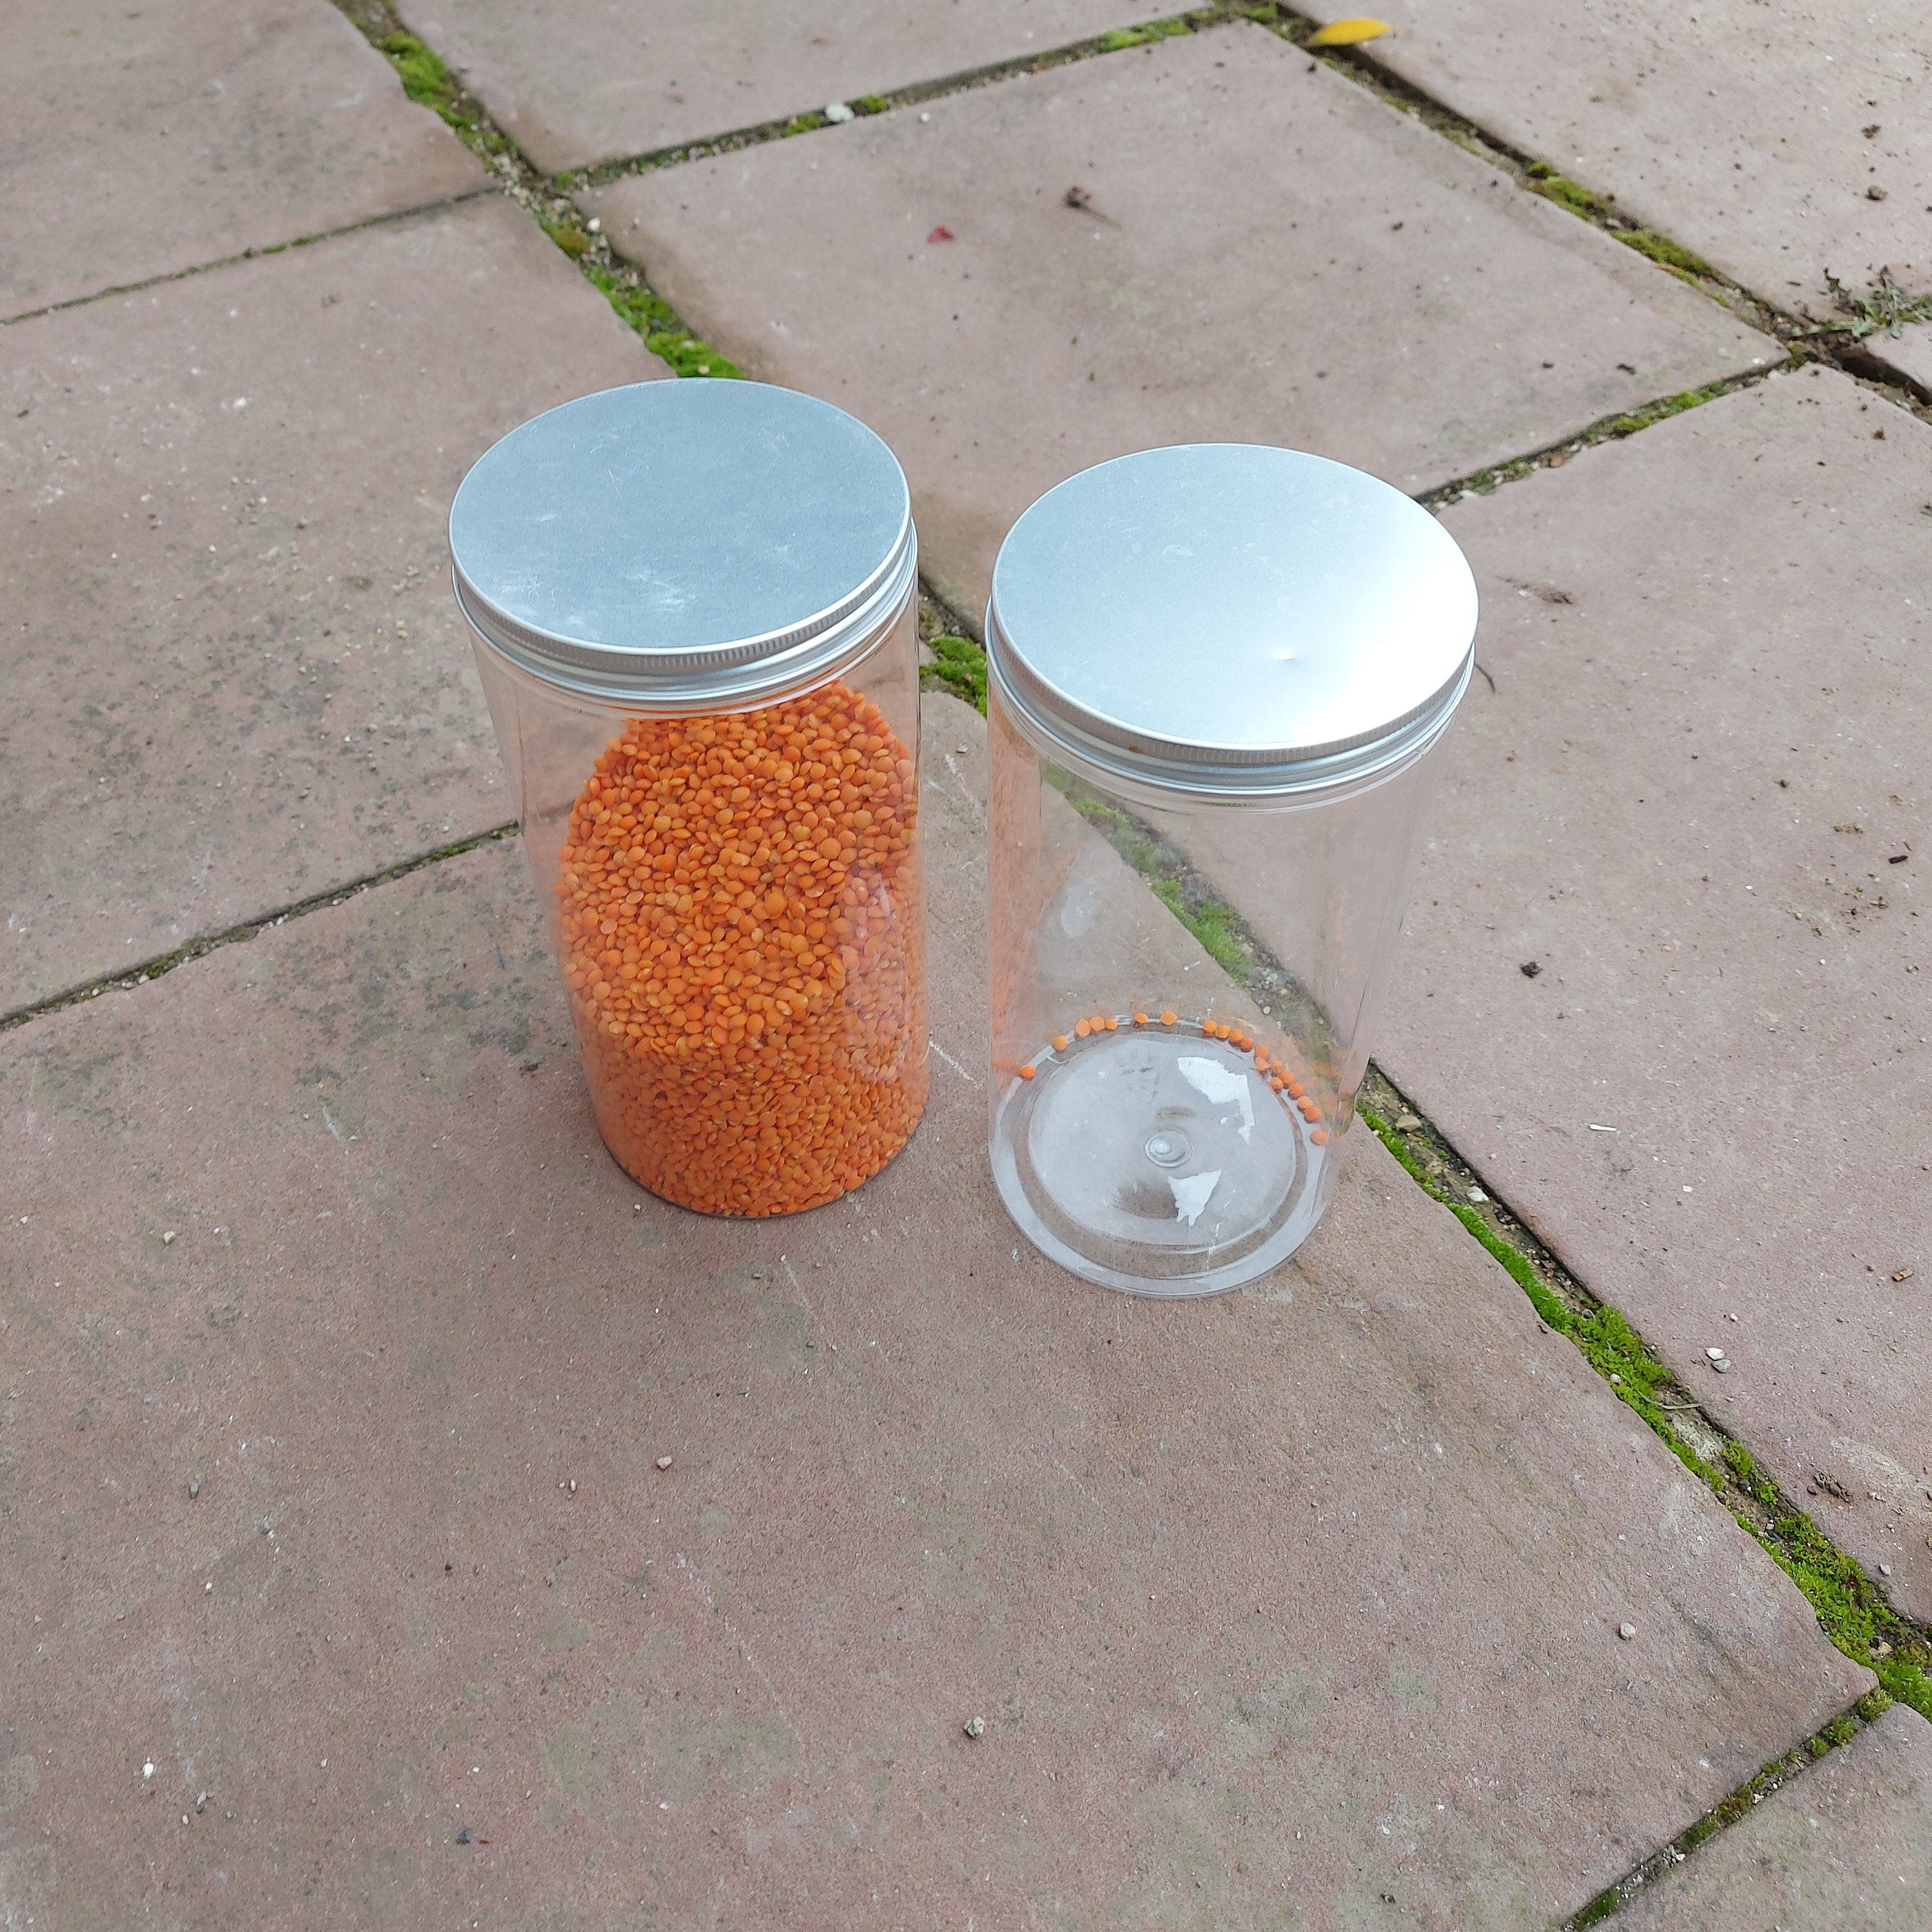
-9x je ein Beutel mit je einer Marone
(Esskastanie)
-Ein Glas mit schätzungsweise 20 000 roten Linsen und ein Glas mit 20 Linsen.
-1 Kiste mit aufgeschnittenen Apfelstücken der Sorte Boskoop (ältere Sorte)
--1 Kiste mit aufgeschnittenen Apfelstücken der Sorte Elstar (neuere Sorte)
Smartphone

Slide 3
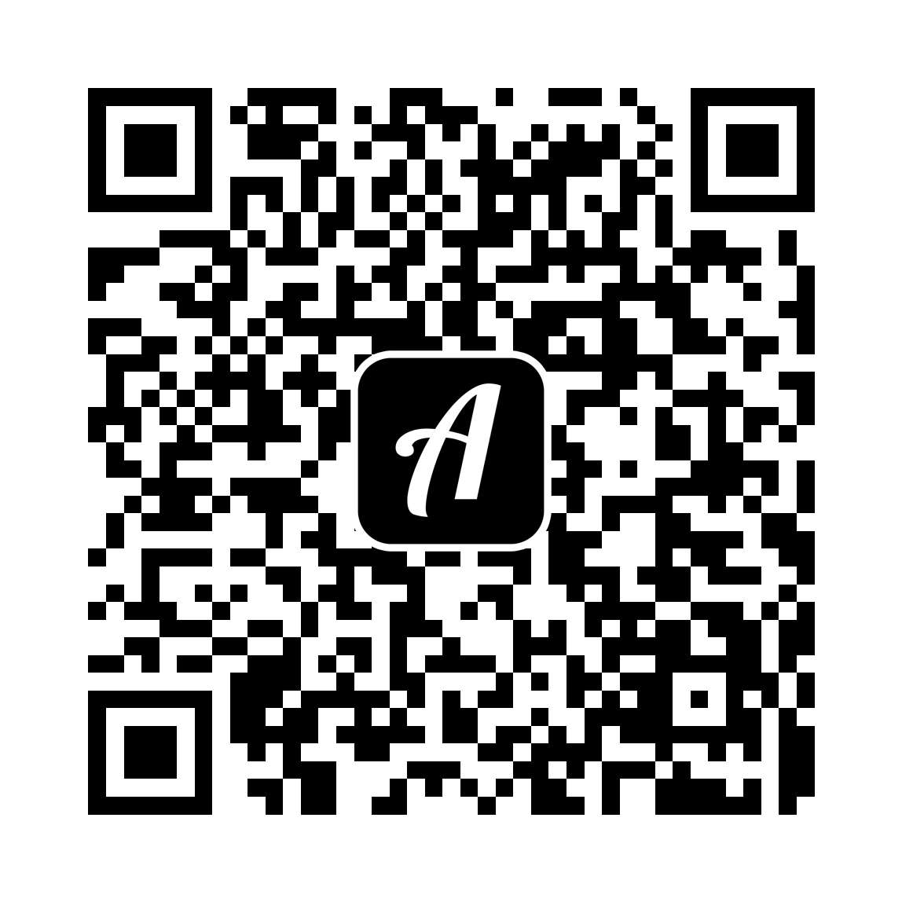
Obst im Schlosspark

Slide 4
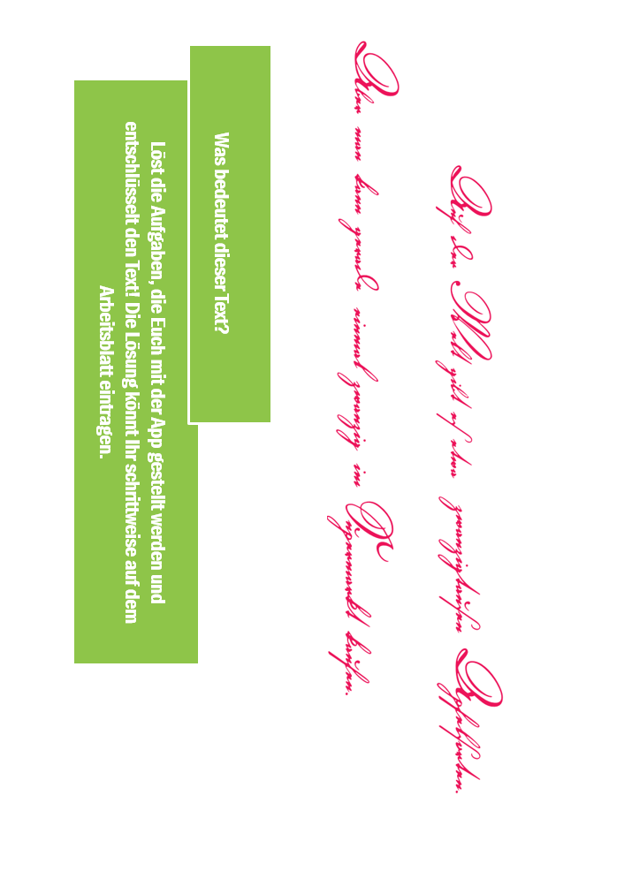

Slide 5
